Slide 1
Скопление антизвезд как источник антигелия в потоке галактических космических лучей
Национальный исследовательский ядерный университет «МИФИ»
Студентка группы Б16-102: Кириченко А.О.
Научный руководитель,
проф., д.ф.-м.н.: Хлопов М.Ю.
Консультант,
к.ф.-м.н., доцент: Майоров А.Г.
Защита дипломного проекта, Москва 2020

Slide 2
Введение
Возможная природа антиматерии во Вселенной:
1. Первичное антивещество.
2. Вторичная антиматерия, от нуклеосинтеза космическими лучами.
3. Антивещество от экзотических источников.

Slide 3
Первичная антиматерия(1)
Барионная асимметрия Вселенной — наблюдаемое преобладание в видимой части Вселенной вещества над антивеществом. А. Д. Сахаров и В.А. Кузьмин сформулировали необходимые условия для бариосинтеза: 1. Асимметрия между частицами и античастицами как нарушение зарядовой С- и комбинированной СР-симметрии. 2. Нарушение закона сохранения барионного заряда на ранних этапах формирования Вселенной. 3. Нарушение на ранних этапах формирования Вселенной локального термодинамического равновесия.

Slide 4
Первичная антиматерия(2)
В случае неоднородного бариосинтеза во Вселенной могут образовываться не только области с избытом вещества, но и области с избытком антивещества. Шаровые скопления антизвезд могли бы образоваться в период формирования Галактики и сохраниться в ее гало к настоящему времени. Эффектом присутствия шарового скопления антизвезд или установление ограничения на их поток может быть регистрация антиядер в экспериментах BESS, AMS-02, PAMELA .

Slide 5
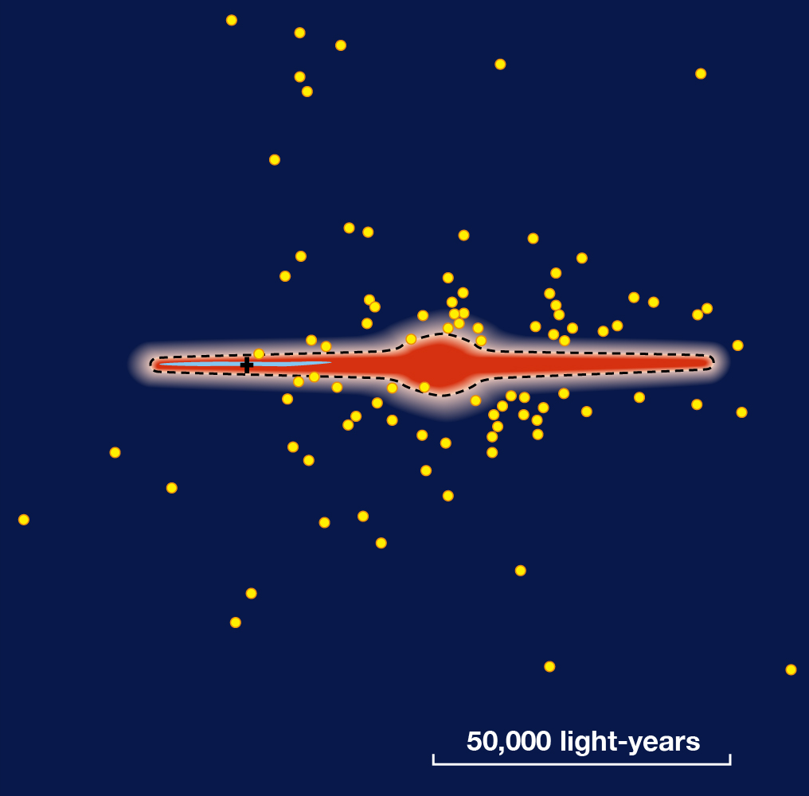
Шаровые скопления
Шаровое звёздное скопление —совокупность звезд, которая образует кластер сферической формы вращающийся вокруг ядра Галактики.
Число звезд | $${10}^{4}{−10}^{6}$$
Масса (в массах Солнца) | $${10}^{4}−{10}^{6}$$
Возраст | 10−15 млрд. лет
Характерные диаметры | 20−60пк
Иллюстрация нашей галактики с распределенными вокруг обнаруженными шаровыми скоплениями, крестиком обозначено положение Солнца
По данным каталога галактических шаровых скоплений http://gclusters.altervista.org/

Slide 6
Постановка задачи
В работе рассматривается типичное шаровое скопление, предположительно состоящее из антизвезд - скопление М4 (возраст около 12 млрд. лет, расстояние от Солнца 1.72 кпк, число звезд $\sim$8$∙{10}^{4}$[1]). Предположим, что М4- источник антигелия-4 в галактических космических лучах. Три возможных механизма инжекции: 1. Стационарное истечение вещества с поверхности антизвезд(~МэВ) 2. Вспышки на антизвездах(~ГэВ) 3. Взрывы антисверхновых в шаровом скоплении(~${10}^{15}эВ)$
[1] Douglas C. Heggie, Monte Carlo simulations of star clusters – V. The globular cluster M4 (2008).

Slide 7
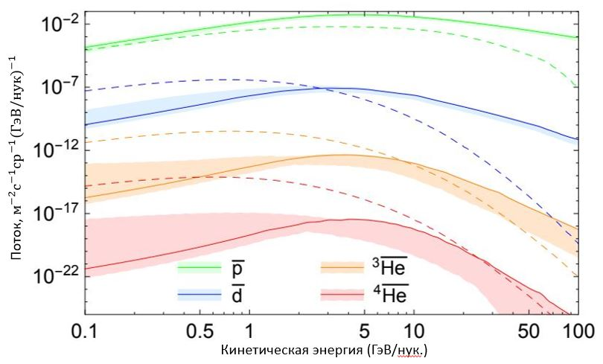
Вторичное антивещество
Вторичное антивещество в Галактике образуется в результате столкновения высокоэнергичной ядерной компоненты космических лучей с межзвездным газом. Изучение процессов рождения антиядер на ускорителях дало возможность определить сечение этих процессов. На рисунке [2] представлен расчетный спектр для вторичных античастиц
[2] Ilias Cholis, Tim Linden, Dan Hooper Anti-Deuterons and Anti-Helium Nuclei from Annihilating Dark Matter (2020)

Slide 8
Расчет инжекции антизвездного ветра скопления
Шаровые скопления являются массивными объектами в Галактике. Для дальнейшей работы нужно понять, покидает ли вещество пределы скопления. Рассчитываем вторую космическую:
$θ_{2}$=$\sqrt{\frac{2GM}{R}}$=15 км/c
Где М и R масса и радиус скопления соответственно.
Скорость истечения звездного ветра рассчитана по данным статьи [4]:
$θ_{wind}$≈700км/c
Вещество звездного ветра активно покидает скопление даже начиная с самых малых энергий.
[4] C. P. Johnstone, M. Güdel Stellar winds on the main-sequence (2015)

Slide 9
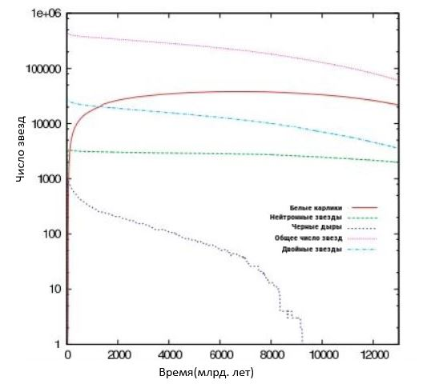
Высокие энергии-вспышки сверхновых(1)
Результат численного моделирования эволюции звездного населения шарового скопления М4 [1]
Нейтронные звезды образуются в результате взрыва сверхновой. Их количество дает возможность получить оценку плотности энергии античастиц в космических лучах.
[1] Douglas C. Heggie, Mirek Giersz Monte Carlo simulations of star clusters– V. The globular cluster M4, (2008)

Slide 10
Высокие энергии-вспышки сверхновых(2)
Используя данные статьи [1], и учитывая анализ предыдущего графика, рассчитаем плотность энергии античастиц в космических лучей от скопления М4:
$ρ_{CR}$=$\frac{E_{sn}{\dot{N}}_{sn}t_{ret}}{V}$ (1)
Nsn -число нейтронных звезд в М4, берем их для расчетов,
так как они по современным представлениям являются результатом взрыва сверхновых
t - возраст скопления М4
Nsn -средняя частота взрыва сверхновых
Esn-энергия от одной сверхновой
$t_{ret}$- время удержания КЛ
V- объем области распространения
[1] Douglas C. Heggie, Monte Carlo simulations of star clusters – V. The globular cluster M4 (2008)

Slide 11
Высокие энергии-вспышки сверхновых(3)
Используя данные таблицы
Получаем значение плотности
Для сравнения плотность энергии космических лучей обычного вещества
Плотность энергии антипротона[5]:
$ρ_{\overline{p}}={10}^{−5}$-${10}^{−4}$эВ/${см}^{3}$
$ρ_{\overline{CR}}$=${10}^{−4}$ эВ/${см}^{3}$
$ρ$=1 эВ/${см}^{3}$
[5] The PAMELA collaboration Ten Years of PAMELA in Space

Slide 12
Моделирование движения частиц в магнитном поле Галактики
Чтобы оценить минимальную энергию частицы, проникающую в диск Галактики, нужно произвести моделирование движения частиц в магнитном поле Галактики. Задача подразделяется на две подзадачи: 1. Разработка программы для моделирования движения частиц. 2. Проверка корректности работы программы. 3. Запуск частиц и решение уравнения движения.

Slide 13
Разработка программы для моделирования движения частиц в магнитном поле Галактики
На основе выводах работы [6] составлена программа функции, входными параметрами которой являются координаты в Галактике, а выходными -- компоненты магнитного поля в декартовой системе координат.
Компоненты магнитного поля в цилиндрической системе координат с началом отсчета в Галактическом центре:
Где принимается R0=5 кпк и z0=0.5пк в качестве масштабных длин, а параметр B1 является свободным в данной статье и определяется калибровкой, например, магнитным полем вблизи Солнечной системы по данным [7].
[6] C. J. Nixon, T. O. Hands The origin of the structure of large–scale magnetic fields in disc galaxies (2018)
[7] M. Opher, F. Alouani Bibi A strong, highly-tilted interstellar magnetic field near the Solar System

Slide 14
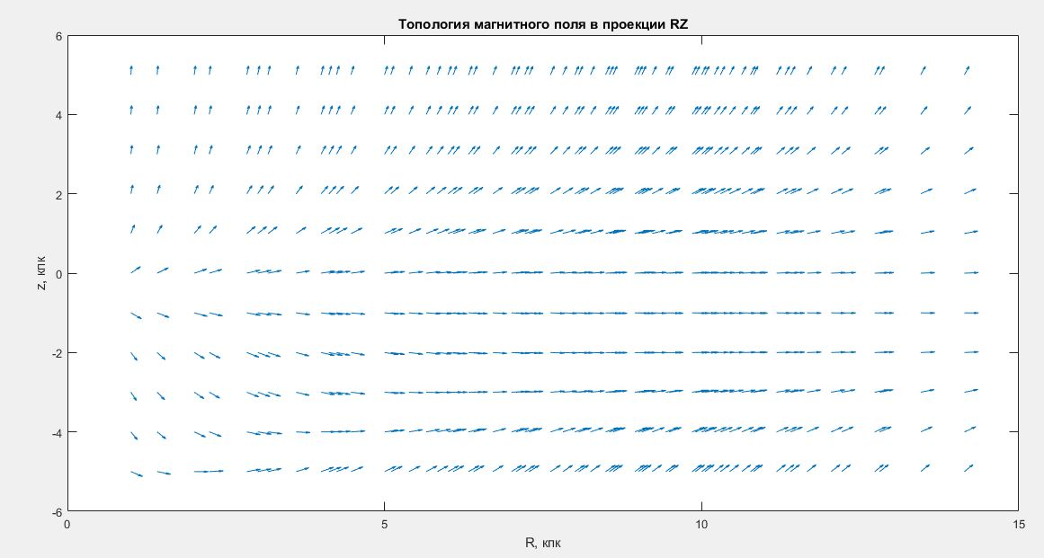
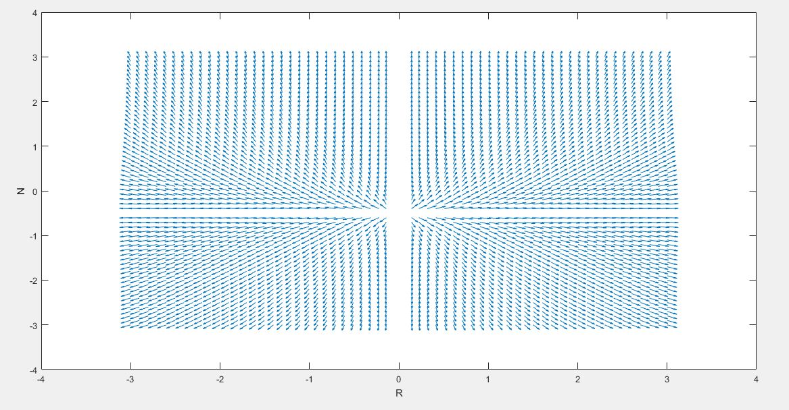
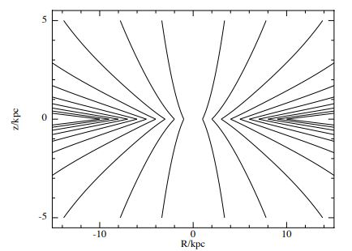
Проверка корректности работы программы (1)
Построена топология Магнитного поля в проекции RZ. R и z- координаты в цилиндрической системе координат:
Топология, полученная в результате работы программы:
Топология из статьи[6]:
,кпк
[6] C. J. Nixon, T. O. Hands The origin of the structure of large–scale magnetic fields in disc galaxies (2018)

Slide 15
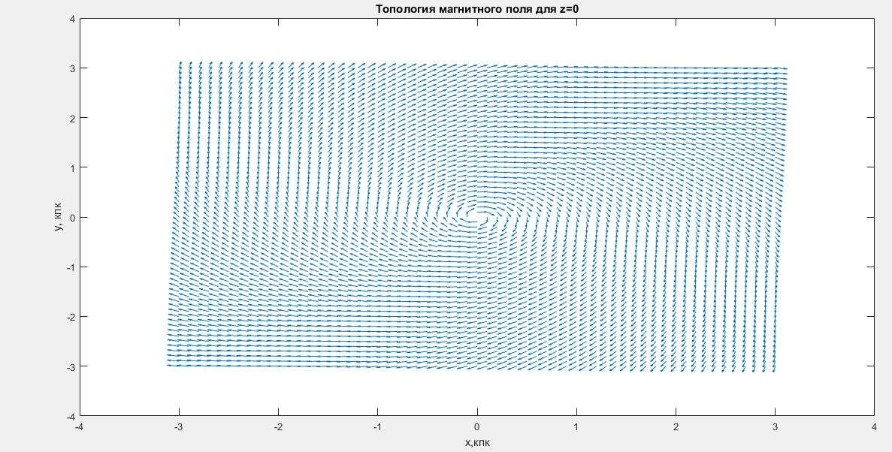
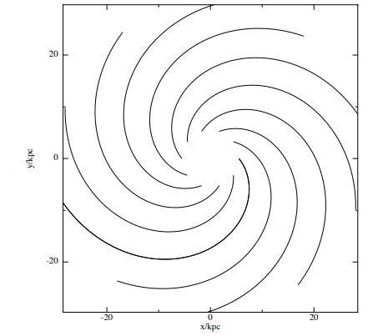
Проверка корректности работы программы(2)
Построена топология Магнитного поля для z=0. х и у-декартовы координаты(СК с началом в Галактическом центре).
Топология, полученная в результате работы программы:
Топология из статьи[6]:
[6] C. J. Nixon, T. O. Hands The origin of the structure of large–scale magnetic fields in disc galaxies (2018)

Slide 16
Заключение
В данной работе в рамках шарового скопления антизвезд в Галактике была изучена возможная роль процессов образования доменов антивещества на основе модели, заключающейся в том, что шаровое скопление антизвезд эволюционирует похожим образом как обычное шаровое звездное скопление, исходя из симметрии свойств вещества и антивещества.
Результаты: 1.Рассчитана плотность энергии античастиц в космических лучах от данного скопления 2.Произведена проверка работы программы для моделирования движения частиц в магнитном поле Галактики. Дальнейшая работа будет направлена на моделирование движения частиц в магнитном поле Галактики для того, чтобы оценить минимальную энергию, которой должна обладать частица, проникающая в галактический диск, и в конечном счете получить предсказание для ожидаемого потока антиядер.

Slide 17
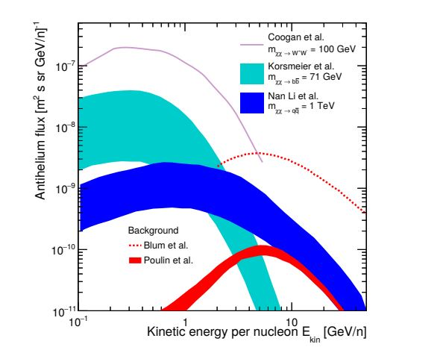
Экзотические источники антивещества

